Slide 1


ThunderRW: An In-Memory Graph Random Walk Engine
汇报人丨田志鹏 时间丨2022年12月

Slide 2
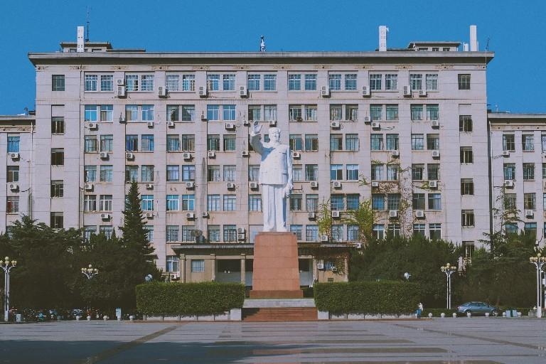


目录
CONTENTS
1
研究背景
2
系统设计
3
实验结果
4
总结和展望

Slide 3

P
01
研究背景
Preliminaries

Slide 4
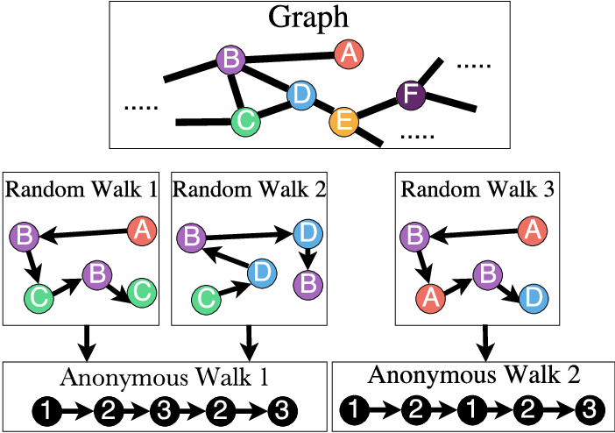
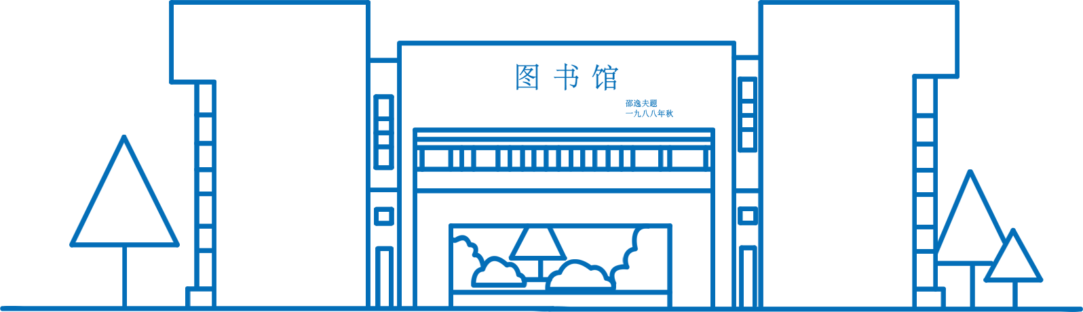
P
Graph Random Walk(RW)
Input
A graph G
A set Q of walkers
Action
Each walker q wanders in G independently
q randomly select a neighbour for next step
Stop when satisfying a specific termination condition
Output
The walk sequence of each walker in Q

Slide 5
P
Usage of Graph RW
Graph processing
社交网络分析
Graph ranking
Personalized page rank
SimRank
Graph embedding
DeepWalk
Node2Vec
RW有效提取图实体的关系

Slide 6
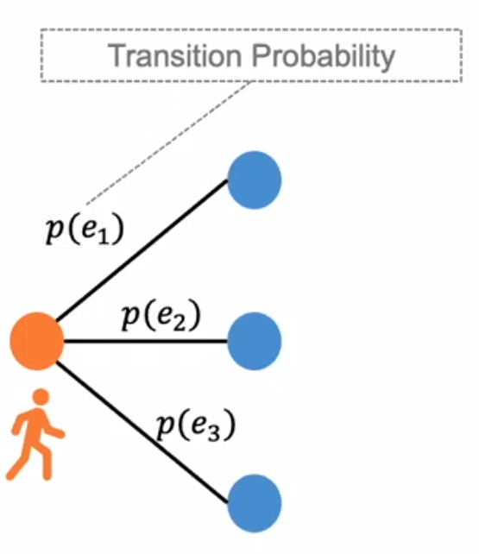
P
Properties of RW
不同RW的差别主要在于邻居的选择
unbiased 转移概率均匀分布
static 边权值决定概率分布
biased
dynamic 转移概率由状态动态决定
Graph processing
社交网络分析
Graph ranking
Personalized page rank
SimRank
Graph embedding
DeepWalk
Node2Vec

Slide 7

P
02
系统设计
Motivations

Slide 8
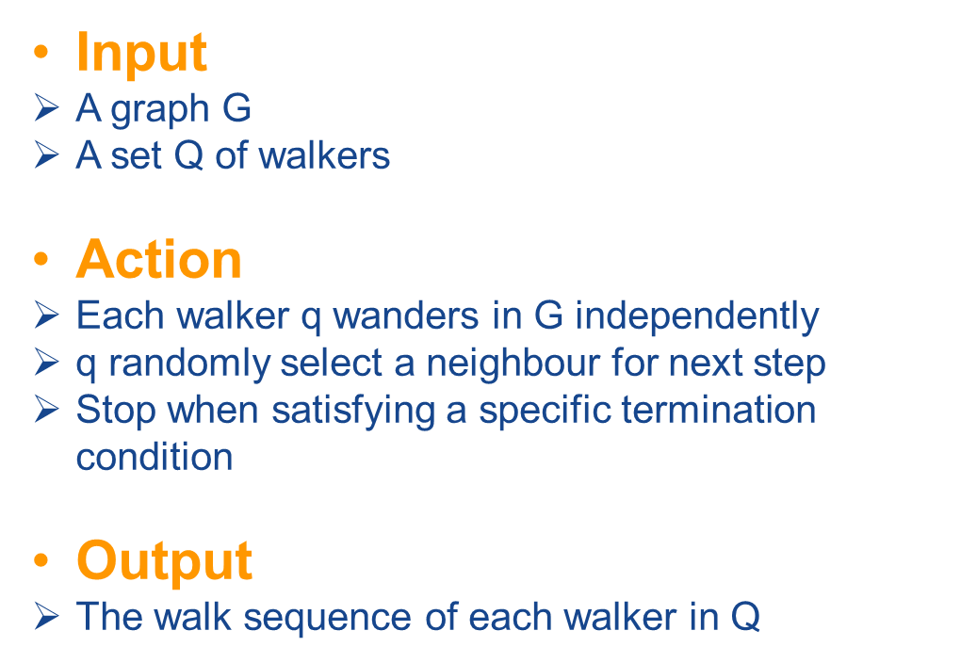
P
Problems
查询内存在数据依赖，并行性较差
同一时刻存在大量的待执行查询
大量LLC缺失是现有图处理系统性能瓶颈。
Notes:
首先，大量LLC的缺失是性能的瓶颈。当使用这三个GPSs评估10,000个PPRs时，我们观察到，当利用查询内并行性（𝑡= 10）时，停止的内存周期为34−40%在内存单元中花费的总时间的40%。当利用查询间并行性（𝑡= 1）时，该百分比将增加到55%。内存停滞主要是由于有限LC的失误，对性能造成了瓶颈。因此，我们在本工作中重点关注多层缓存中的LLC。
其次，在现有的gps中利用查询间并行性会带来不协调的内存访问，从而导致更多的LLC丢失，这限制了查询间并行性的潜在好处。图1显示了通过改变10核机器上的𝑡值，对GPSs的性能和LLC失败的数量的评估。图1a显示，通过设置𝑡=1来利用查询间的并行性比其他设置更好，这主要是因为减少了线程之间的同步和锁定开销，以及线程之间更好的负载平衡。然而，如图1b所示，随着𝑡从10变化到1，LLC缺失的缺失总数显著增加（高达2.1×）。
由于查询间并行性下的线程用图的不同部分填充CPU缓存，FPP查询之间的内存访问会导致高LLC缓存丢失，并限制了查询间并行性的潜在好处。。

Slide 9
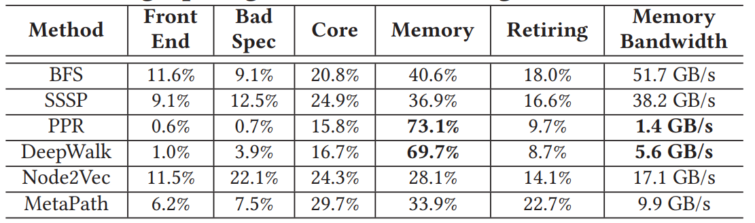
P
Problems
查询内存在数据依赖，并行性较差
同一时刻存在大量的待执行查询
大量LLC缺失是现有图处理系统性能瓶颈。
由于RW不规则的内存访问导致
频繁的memory stall
不同RW算法的pipeline slot stall和内存带宽对比
Notes:
首先，大量LLC的缺失是性能的瓶颈。当使用这三个GPSs评估10,000个PPRs时，我们观察到，当利用查询内并行性（𝑡= 10）时，停止的内存周期为34−40%在内存单元中花费的总时间的40%。当利用查询间并行性（𝑡= 1）时，该百分比将增加到55%。内存停滞主要是由于有限LC的失误，对性能造成了瓶颈。因此，我们在本工作中重点关注多层缓存中的LLC。
其次，在现有的gps中利用查询间并行性会带来不协调的内存访问，从而导致更多的LLC丢失，这限制了查询间并行性的潜在好处。图1显示了通过改变10核机器上的𝑡值，对GPSs的性能和LLC失败的数量的评估。图1a显示，通过设置𝑡=1来利用查询间的并行性比其他设置更好，这主要是因为减少了线程之间的同步和锁定开销，以及线程之间更好的负载平衡。然而，如图1b所示，随着𝑡从10变化到1，LLC缺失的缺失总数显著增加（高达2.1×）。
由于查询间并行性下的线程用图的不同部分填充CPU缓存，FPP查询之间的内存访问会导致高LLC缓存丢失，并限制了查询间并行性的潜在好处。。

Slide 10
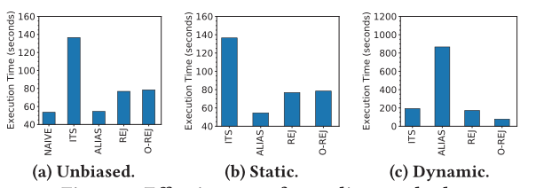
P
Problems
查询内存在数据依赖，并行性较差
同一时刻存在大量的待执行查询
大量LLC缺失是现有图处理系统性能瓶颈。
由于RW不规则的内存访问导致
频繁的memory stall
不同采样方法执行时间对比
RW算法与采样方法的选择有重大影响
现有的框架扩展性较差
Notes:
首先，大量LLC的缺失是性能的瓶颈。当使用这三个GPSs评估10,000个PPRs时，我们观察到，当利用查询内并行性（𝑡= 10）时，停止的内存周期为34−40%在内存单元中花费的总时间的40%。当利用查询间并行性（𝑡= 1）时，该百分比将增加到55%。内存停滞主要是由于有限LC的失误，对性能造成了瓶颈。因此，我们在本工作中重点关注多层缓存中的LLC。
其次，在现有的gps中利用查询间并行性会带来不协调的内存访问，从而导致更多的LLC丢失，这限制了查询间并行性的潜在好处。图1显示了通过改变10核机器上的𝑡值，对GPSs的性能和LLC失败的数量的评估。图1a显示，通过设置𝑡=1来利用查询间的并行性比其他设置更好，这主要是因为减少了线程之间的同步和锁定开销，以及线程之间更好的负载平衡。然而，如图1b所示，随着𝑡从10变化到1，LLC缺失的缺失总数显著增加（高达2.1×）。
由于查询间并行性下的线程用图的不同部分填充CPU缓存，FPP查询之间的内存访问会导致高LLC缓存丢失，并限制了查询间并行性的潜在好处。。

Slide 11
P
ThunderRW
ThunderRW: An In-Memory Graph Random Walk Engine
高效的，扩展性强的内存随机行走引擎。
支持大规模并行随机行走，有效地缓解了memory stall。
步长为中心的编程模型（ step-centric programming model ）
步进交错技术 （step interleaving technique）
Tricks

Slide 12
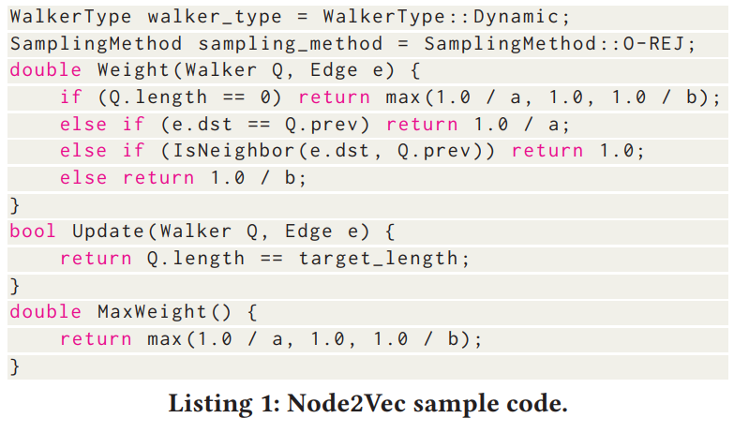
P
Scalability
通过参数设置与自定义函数
即可实现不同的RW算法

Slide 13
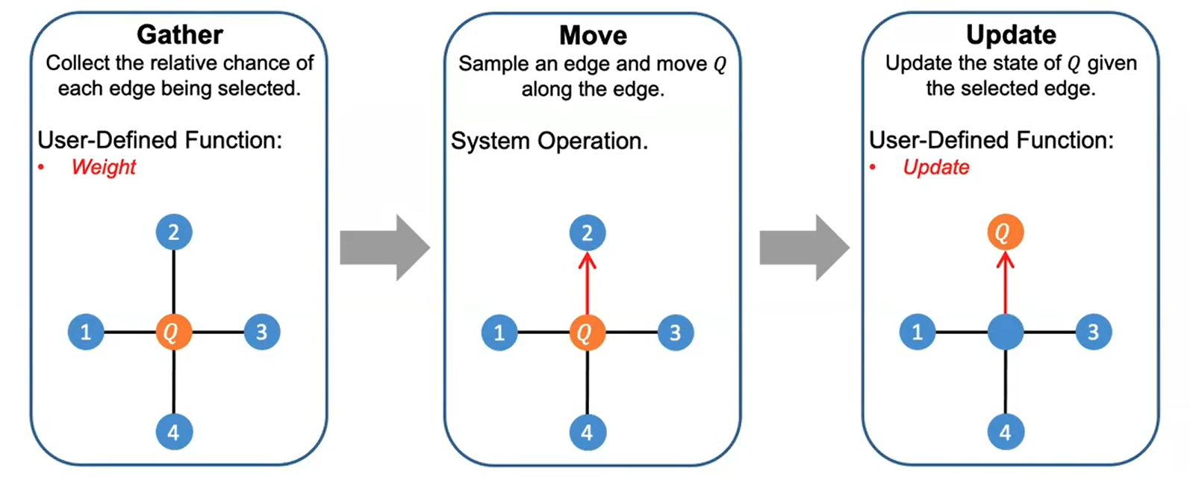
P
Step-centric model
从walker的视角出发，将RW抽象成GMU（Gather-Move-Update）操作
并行执行每条walker的GMU操作
步长为中心的编程模型（ step-centric programming model ）
步进交错技术 （step interleaving technique）
Tricks

Slide 14
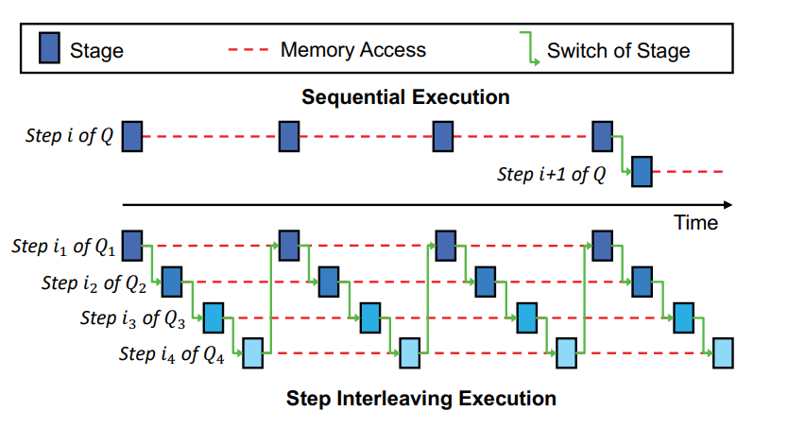
P
Step interleaving technique
将随机游走Q分成多个阶段，执行多条游走，在不同阶段间切换
保持CPU忙碌来减少memory stall

Slide 15
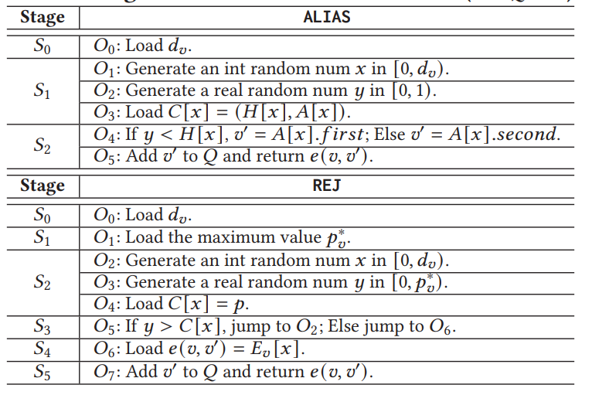
P
How to define stages
利用状态依赖图（SDG）来刻画不同阶段之间的关系
SDG阶段定义
每个阶段最多包含一次内存操作
不同阶段之间存在依赖关系

Slide 16
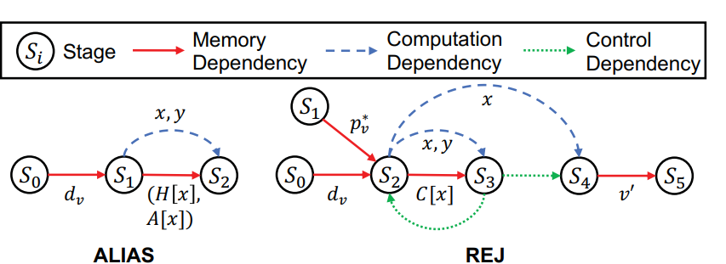
P
How to define stages
利用状态依赖图（SDG）来刻画不同阶段之间的关系
SDG阶段定义
每个阶段最多包含一次内存操作
不同阶段之间存在依赖关系
SDG边定义
用来表示数据之间的依赖关系
分为内存依赖，计算依赖，控制依赖

Slide 17
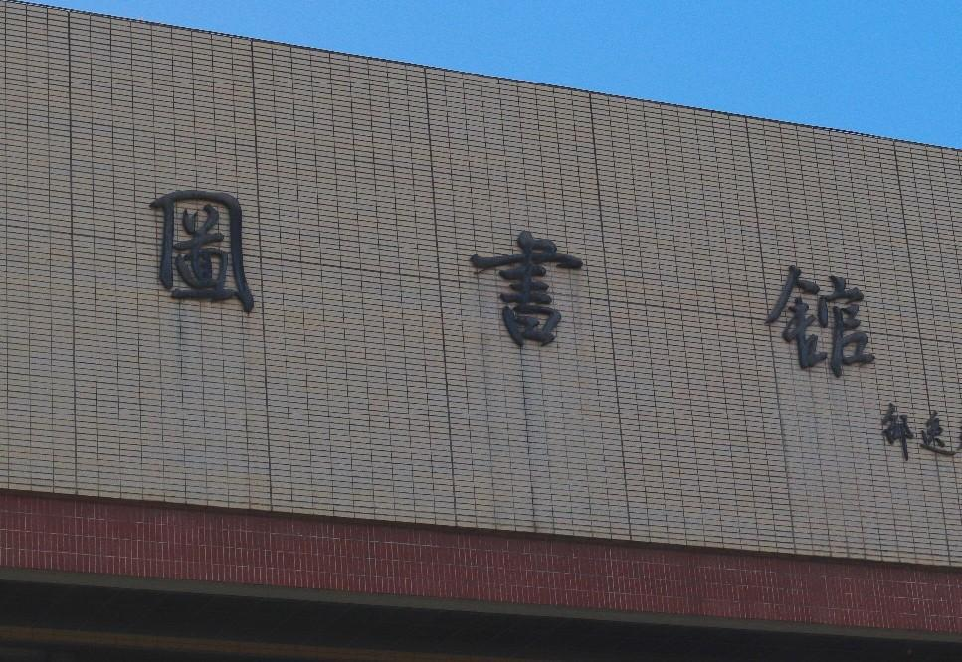
P
03
实验结果
System Architecture

Slide 18
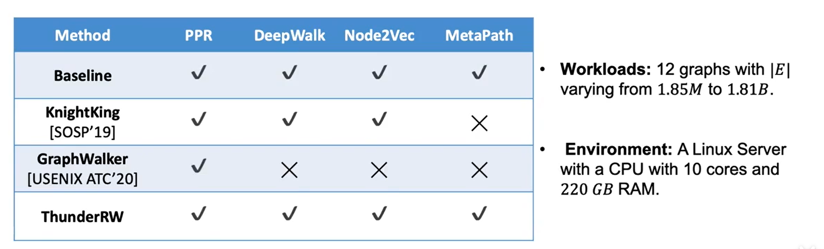
P
Experiment Setup
Notes:
左图显示了使用不同调度方法的的比较。

Slide 19
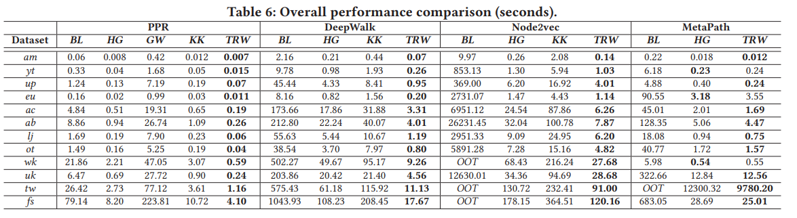
P
Summary of Results
对比baseline
对比现有系统
吞吐率
得的8.6-3333.1 X的加速比
得的1.7-14.6 X的加速比
平均每秒游走3x10⁸步

Slide 20
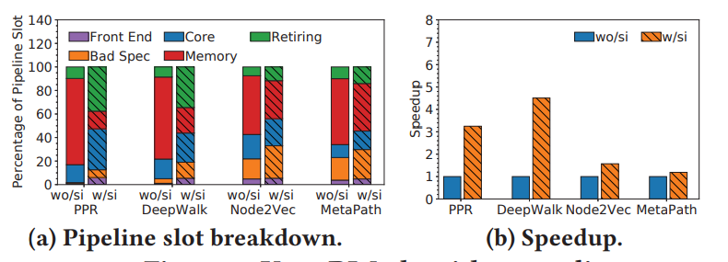
P
Evaluation of Step Interleaving
Memory stall 从73.1%减少到15.0%
执行时间加速比可以达到4.8X
在高阶游走上的改进效果有限

Slide 21

P
04
总结和展望
Partition Processing

Slide 22
P
总结
ThunderRW是一种高效的内存随机游走引擎
本文提出步长中心的模型，通过局部视图中抽象执行过程
本文提出步进交织技术来交替执行多条游走，从而隐藏内存访问延迟，提高CPU利用率
作者的未来工作：
目前显式地手动存储和恢复每个查询的状态来实现步进交织技术。
未来工作是用协程实现该技术。
Notes:
在本文中，我们提出了ThunderRW，一种高效的内存RW引擎，用户可以轻松地在其上实现定制的RW算法。我们设计了一个以步骤为中心的模型，从移动查询的一个步骤的局部视图中抽象出计算。在此基础上，我们提出了步进交错技术，通过交替执行多个查询来隐藏内存访问延迟。我们用我们的框架实现了PPR、DeepWalk、Node2Vec和MetaPath四种有代表性的RW算法。实验结果表明，ThunderRW比最先进的RW框架的性能提高了一个数量级，步长交错将内存约束从73.1%降低到15.0%。目前，我们在ThunderRW中通过显式地手动存储和恢复每个查询的状态来实现步进交错技术。一个有趣的未来工作是用协程实现该方法，这是一种支持交错执行的有效技术

Slide 23
谢谢观看
汇报人丨田志鹏 时间丨2022年12月

